Slide 1


КЛЮЧЕВЫЕ АСПЕКТЫ ПОСЛАНИЯ
ПРЕЗИДЕНТА РЕСПУБЛИКИ БЕЛАРУСЬ А.Г.ЛУКАШЕНКО
БЕЛОРУССКОМУ НАРОДУ
И НАЦИОНАЛЬНОМУ СОБРАНИЮ
РЕСПУБЛИКИ БЕЛАРУСЬ

Slide 2
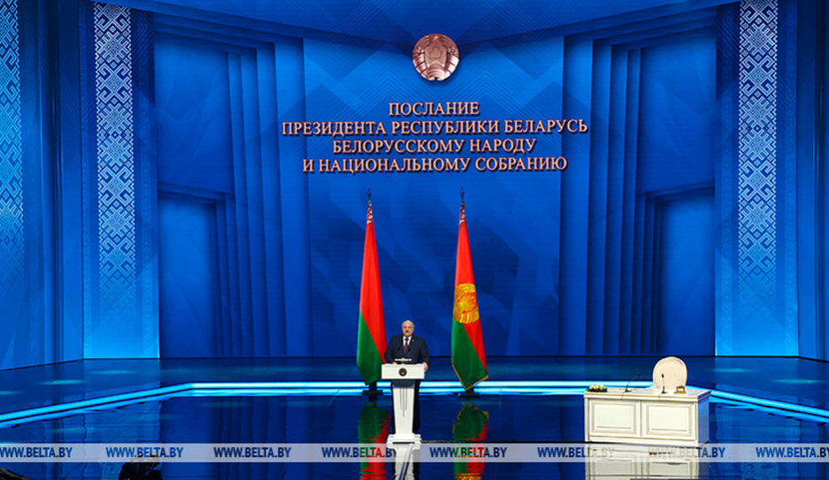
Ежегодное Послание Президента к белорусскому народу и Национальному собранию – не просто реализация конституционной нормы. Это своего рода политический диалог, в котором участвуют все: Глава государства, Парламент, Правительство, руководители всех уровней, депутаты, общественные организации и наши граждане.

Slide 3
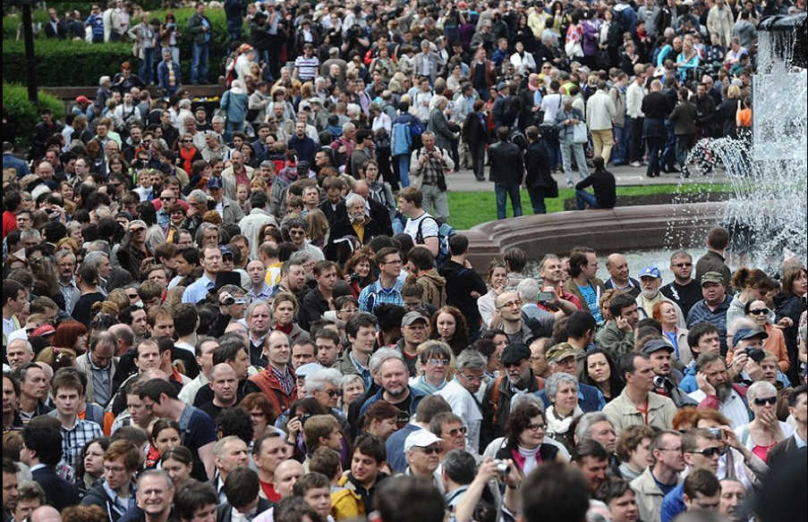
”Вопросы, которые ставим, касаются каждого белоруса. Темы, которые мы обсуждаем, – от жизни. В центре решений, которые принимаем, – стремление к сохранению мира, созидание во благо будущего Беларуси, социальная справедливость. Это наши демократические ценности, истинные ценности! Это основа нашей национальной идеи, которую рельефно определило нынешнее время. И служить этой идее должны мы все – и словом, и делом. Особенно сейчас, когда на планете становится все меньше и меньше места для безопасной и достойной жизни“ , – убежден Президент Республики Беларусь.

Slide 4
Главная тема мероприятия – условия сохранения суверенитета
и независимости.
Основные тематические блоки
народное единство
социальная справедливость
историческая память и национальные традиции
независимая внешняя политика
экономика и развитие страны в санкционных условиях
обороноспособность и безопасность государства

Slide 5

”Никто не хочет испытывать на себе последствия безумных и бесполезных санкционных войн. Народы не понимают, как может быть совместима идеология глобального международного проекта устойчивого развития с такими ”достижениями“ современности, как небывалый голод, эпидемии, нравственная деградация, разгул аномальных ценностей“, – заявил Глава государства.

Slide 6
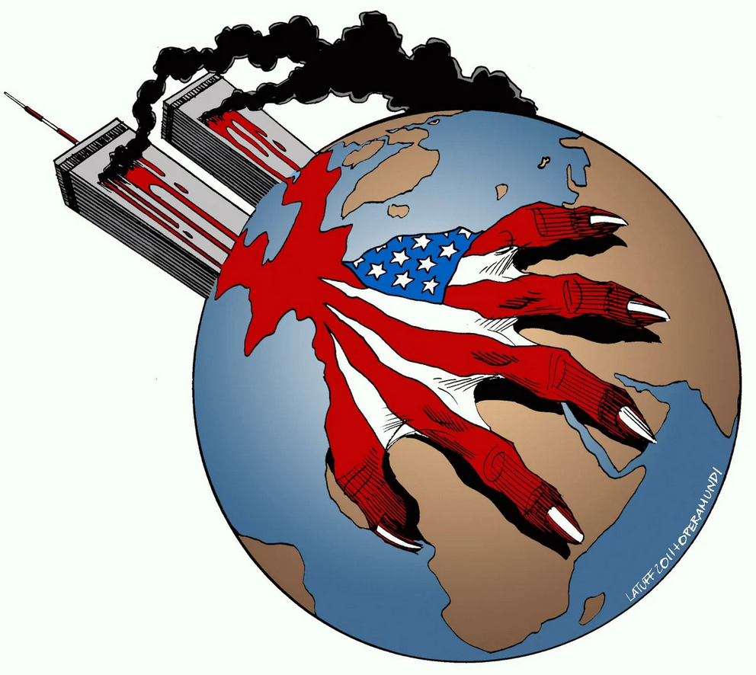
Особое внимание было уделено событиям украинского конфликта. Александр Лукашенко напомнил, что не Россия и не Беларусь совершили государственный переворот в братской Украине.

Slide 7
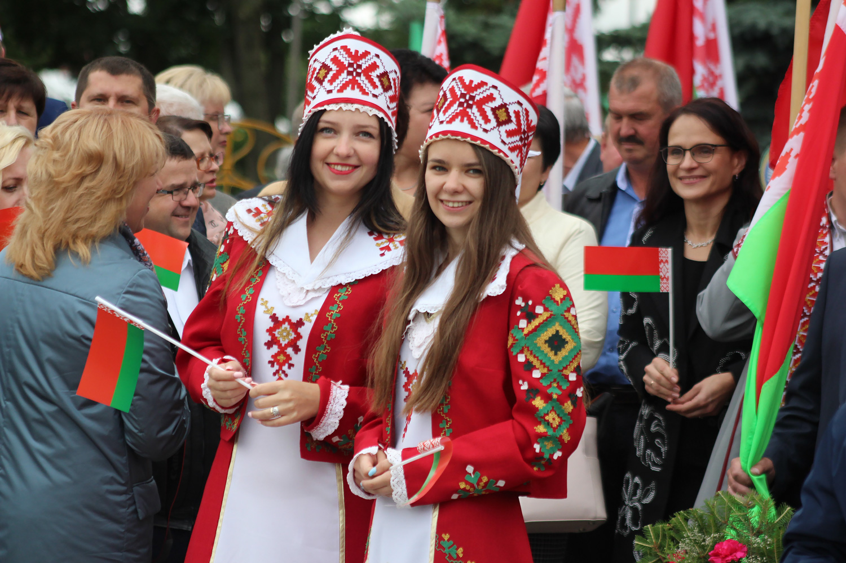
”Суверенитет означает, что только мы, граждане Беларуси, имеем право говорить о своих национальных интересах и определять национальные идеи дальнейшего развития на территории собственного государства“, – убежден Президент Республики Беларусь.

Slide 8
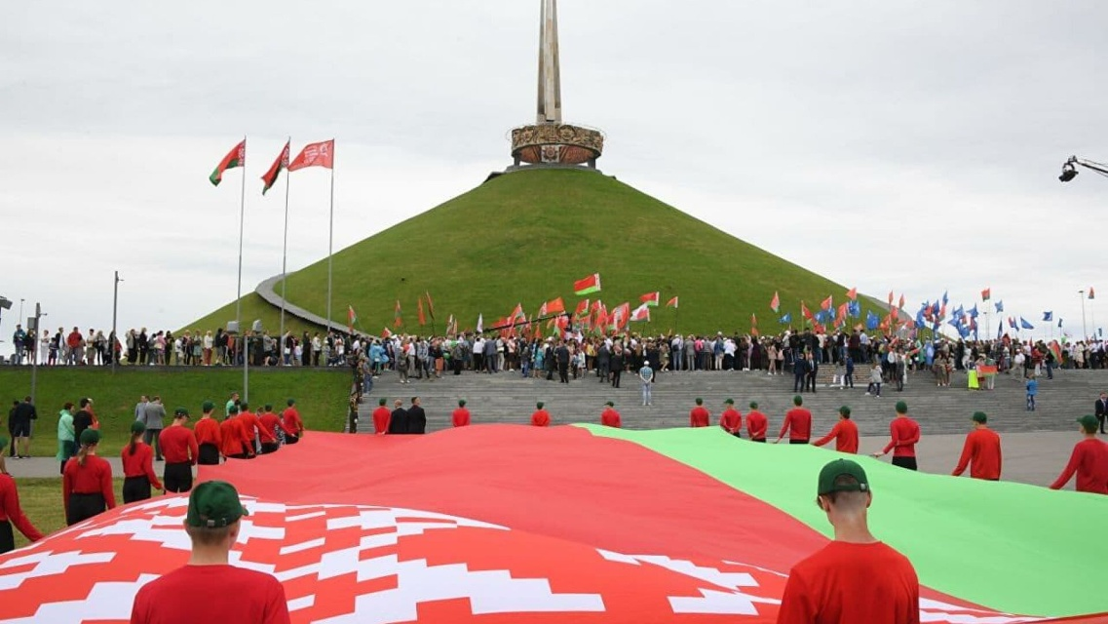
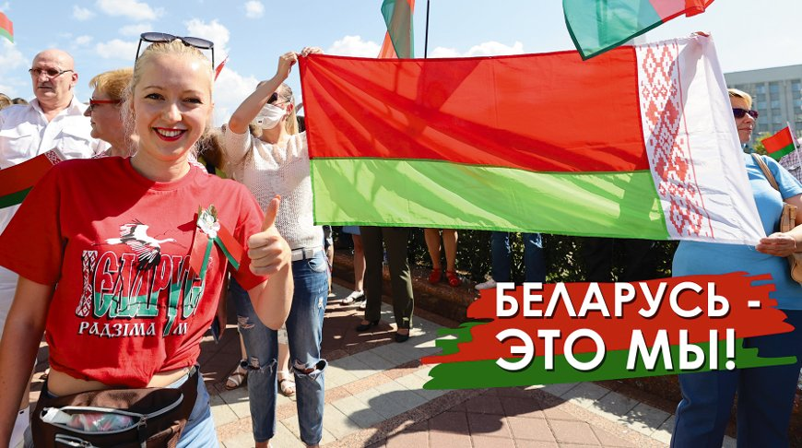
Первое условие сохранения суверенитета и независимости – народное единство.
ИТОГИ VI ВСЕБЕЛОРУССКОГО НАРОДНОГО СОБРАНИЯ
Как заявил белорусский лидер, мы, белорусы, всегда демонстрировали его в переломные моменты истории. Именно единство давало нам силы для победы над врагами и обстоятельствами.

Slide 9
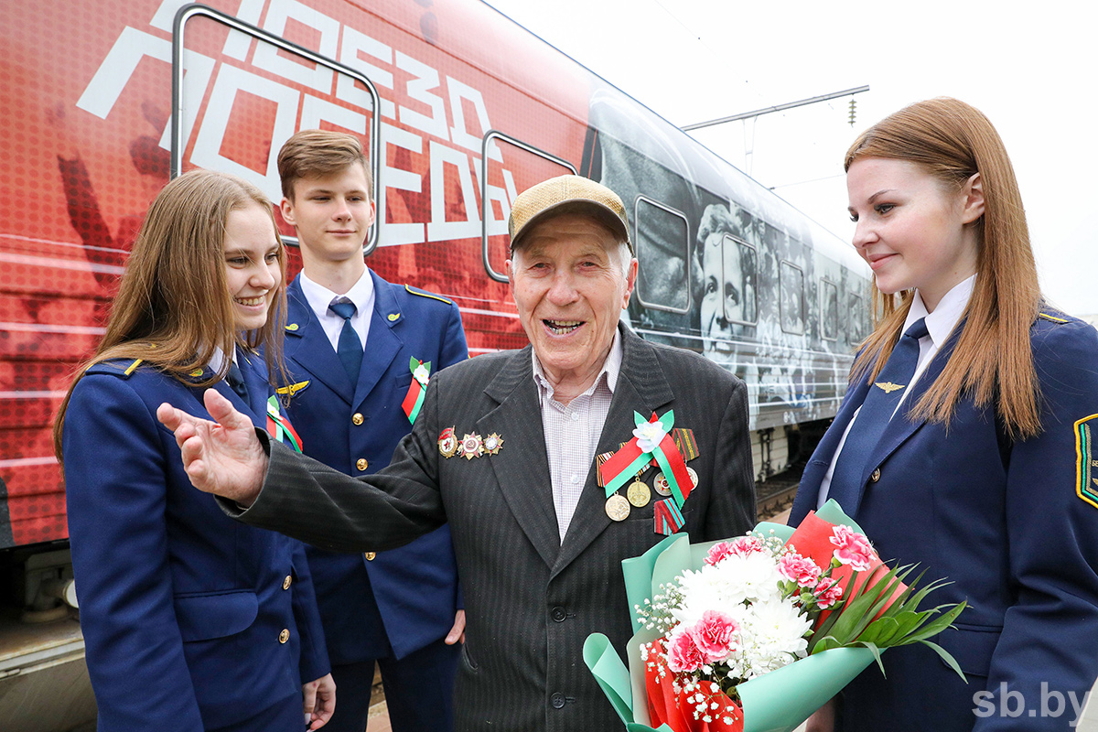
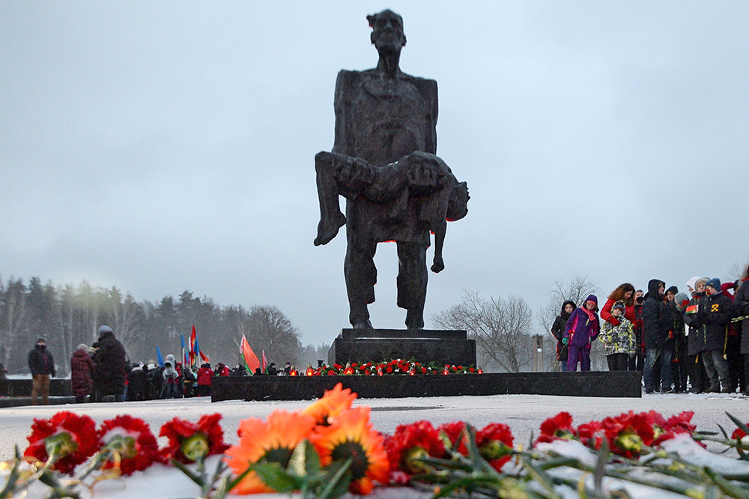
Историческая память
и народные традиции
Александр Лукашенко напомнил, что ”само время заставило нас занять более жесткую государственную позицию
в вопросах сохранения исторической правды. Дать принципиальную
и бескомпромиссную оценку отдельным фактам“

Slide 10
Акценты, которые играют очень важную роль в вопросе сохранения нашей государственности и суверенитета:
белорусская нация формировалась на стыке западной и восточнославянской цивилизаций, на основе христианства, но при подавляющем преимуществе православия;
белорусская государственность изначально формировалась на основе традиций народовластия. Наши демократические традиции имеют тысячелетнюю историю;
белорусское государство также является полноправным преемником исторического наследия Древней Руси. Великое Княжество Литовское было также русским – это значит, что восточнославянским, то есть нашим;
в историческом прошлом – истоки белорусской веротерпимости и уважения к другим народам;
мы слишком романтизировали такие периоды, как ВКЛ и Речь Посполитая.

Slide 11
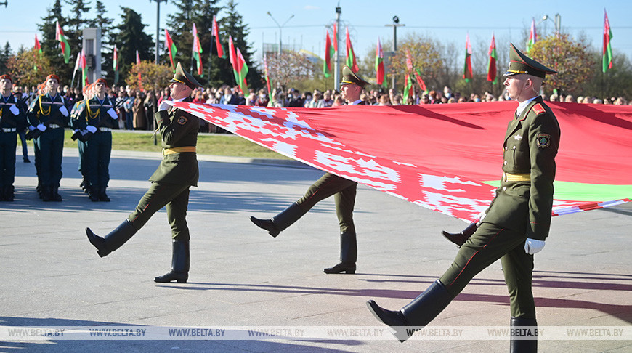
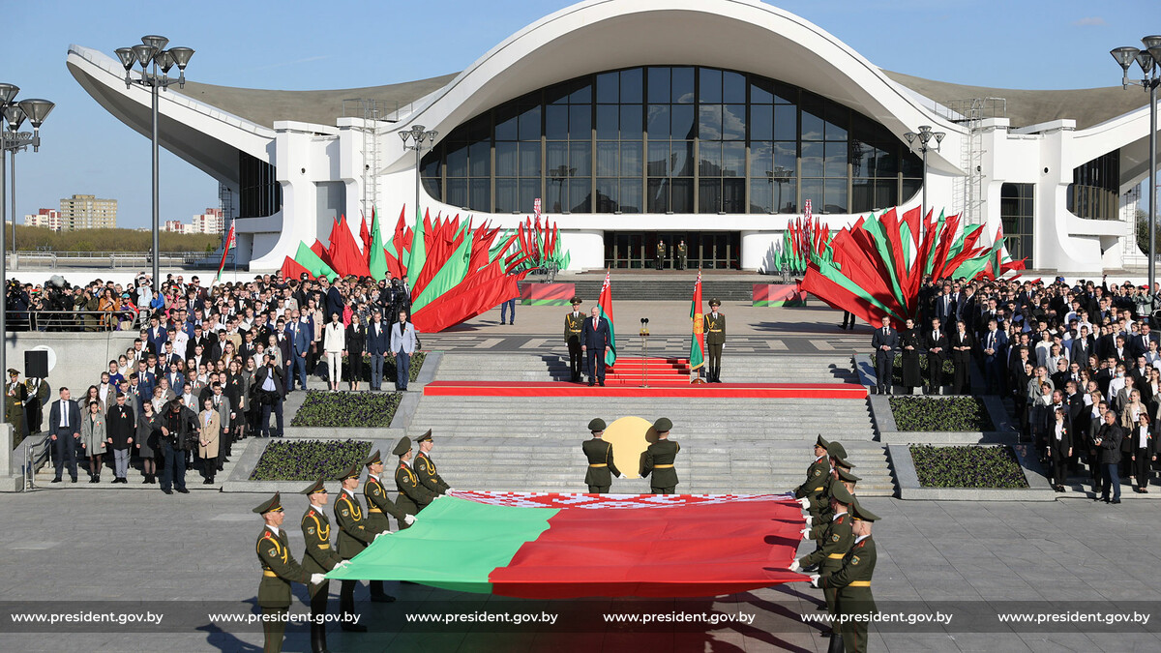
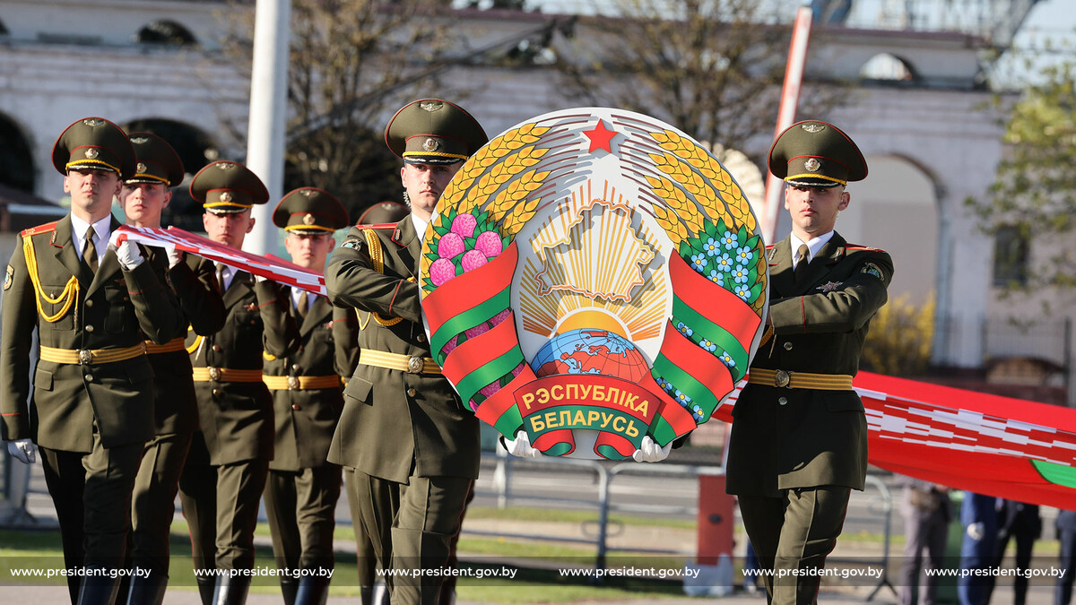
Глава государства обратил внимание на еще одну важную тему: государственная символика Беларуси – это своего рода хранитель исторической памяти.

Slide 12
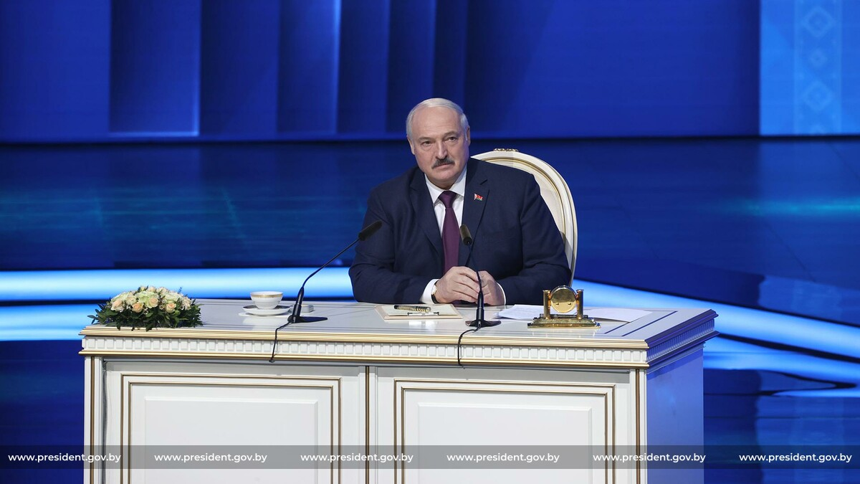
”Надо активней продвигать свои традиции, свои символы, своих артистов, художников и так далее. Тем более что спрос на отечественное, на родное растет… Люди хотят видеть не импортированные, а созданные в своей стране образы – если хотите, тренды – во всем“, – подчеркнул Александр Лукашенко.

Slide 13

Экономика и развитие страны в санкционных условиях
Александр Лукашенко напомнил, что уже три десятилетия фундаментом нашей государственной политики является социально ориентированная экономика. Эта политика успешна, а народ ее поддерживает.

Slide 14

Президент коснулся реального сектора экономики, выразив особую благодарность всем, занятым в этом сегменте экономики
Показали наш несгибаемый белорусский характер
Мы получили рекордное внешнеторговое сальдо почти 4,3 млрд долларов США
Продовольственный экспорт впервые принес выручку свыше 8 млрд долларов США“.

Slide 15
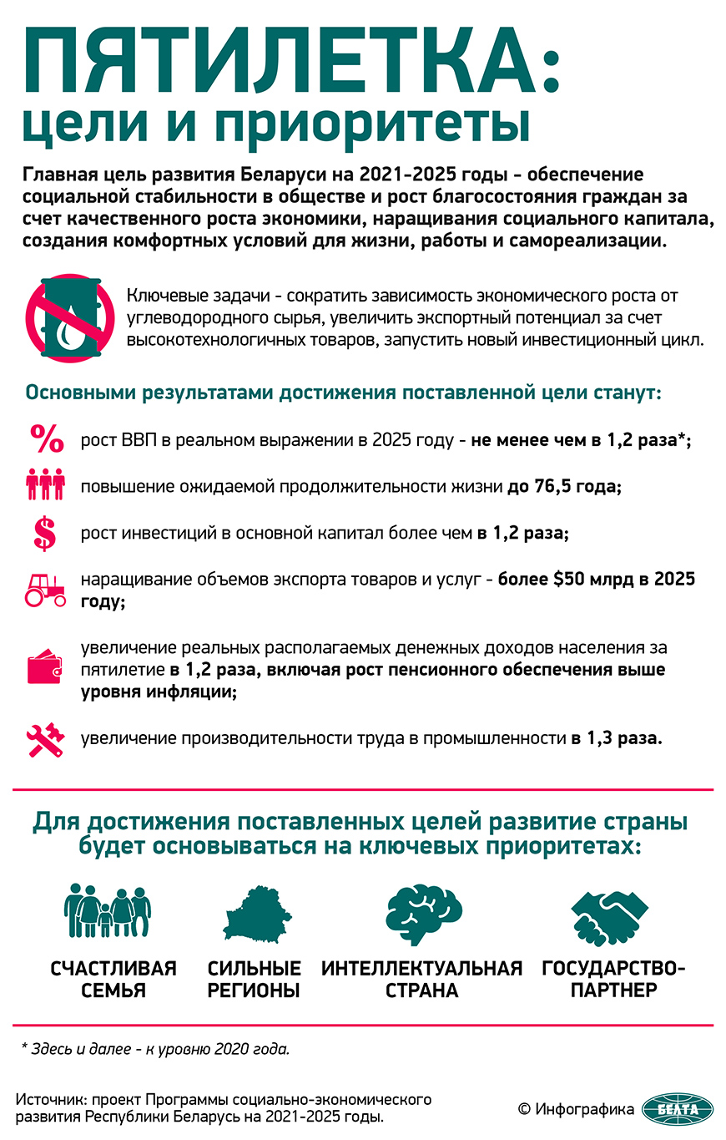

”Текущий год – это медиана пятилетней программы. В этот год мы должны выполнить все, что наметили, сработать так же, а может, и лучше, чем в прошлом году“, – напутствовал Глава государства.

Slide 16
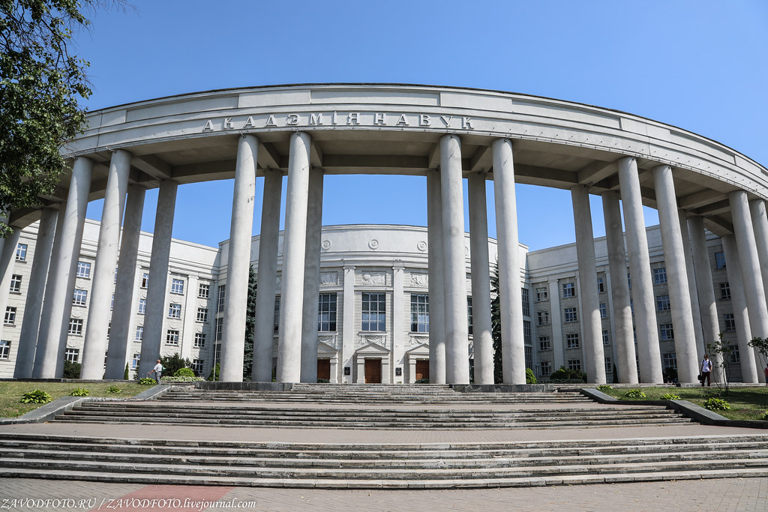
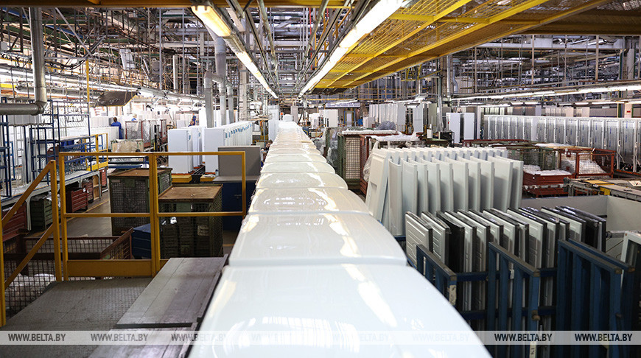
В этом году задача – обеспечить рост ВВП около 4%, как это предписано пятилетней программой. Для достижения этой цели, по мнению белорусского лидера, необходимо:
инициатива и активные действия
место науки в развитии страны должно быть более заметным
импортозамещение и повышение доли инновационного производства

Slide 17


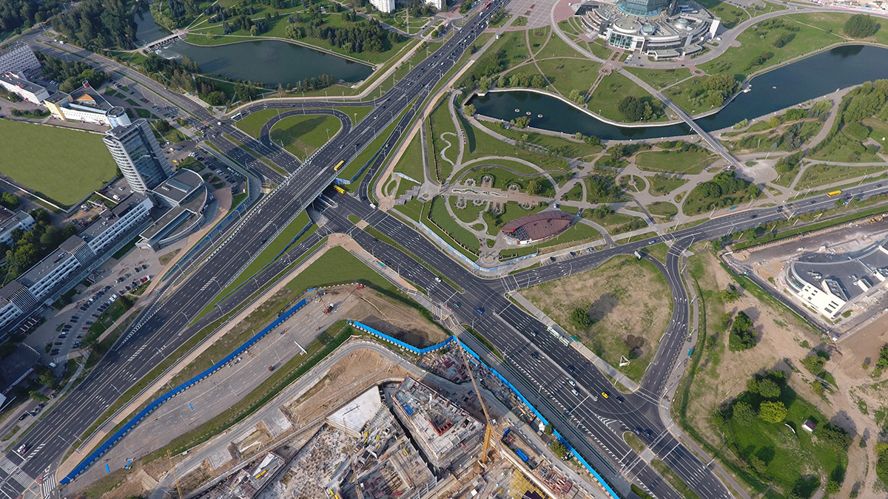
В этом году задача – обеспечить рост ВВП около 4%, как это предписано пятилетней программой. Для достижения этой цели, по мнению белорусского лидера, необходимо:
выполнению экономических программ Союзного государства
серьезно вкладываться в производство
сохранить набранный темп развития инженерно-транспортной инфраструктуры
масштабная цифровизация

Slide 18
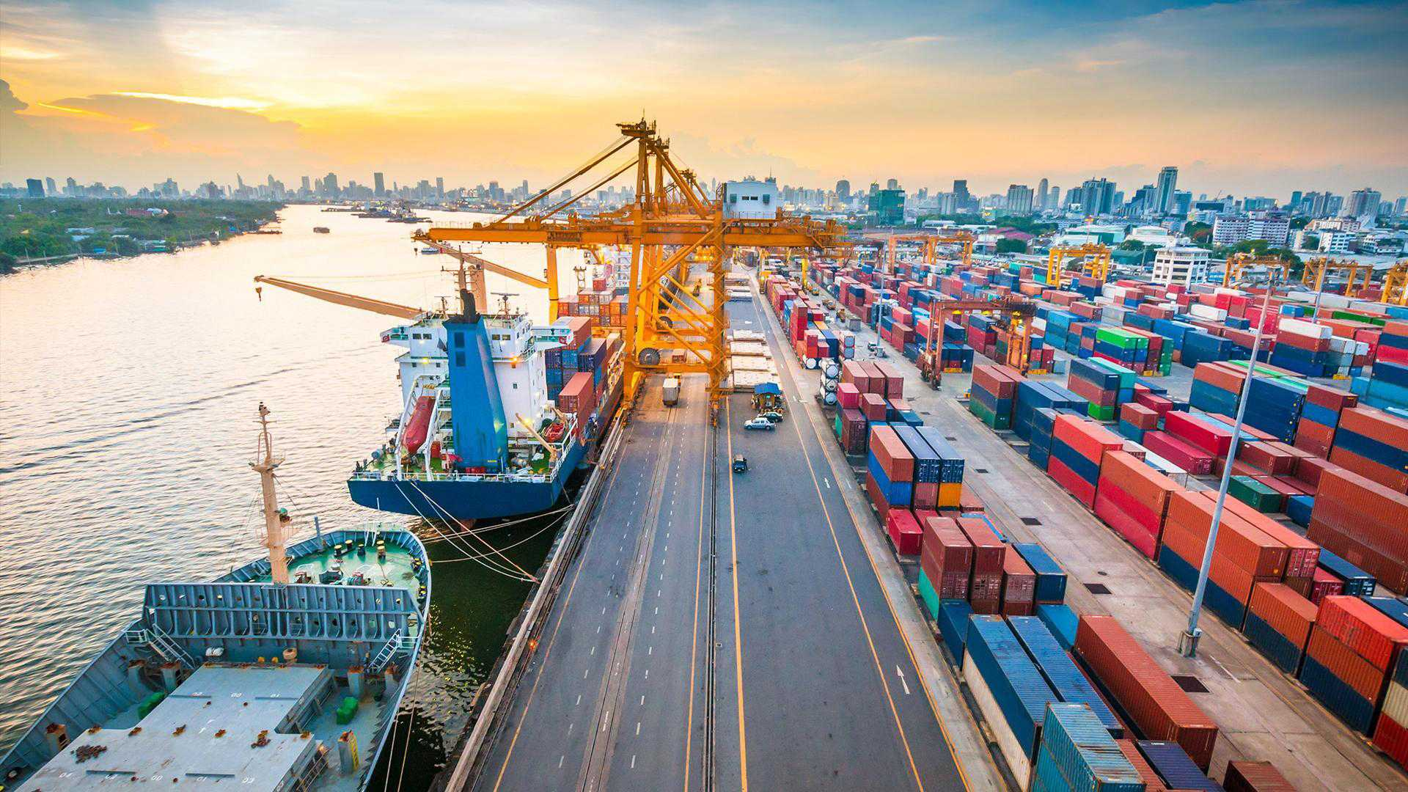
Глава государства заявил, что ”создание собственной портовой инфраструктуры и новые сухопутные маршруты в направлении Китая, Ирана и других стран Азии должны стать безусловным приоритетом нашей транспортной отрасли“.

Slide 19
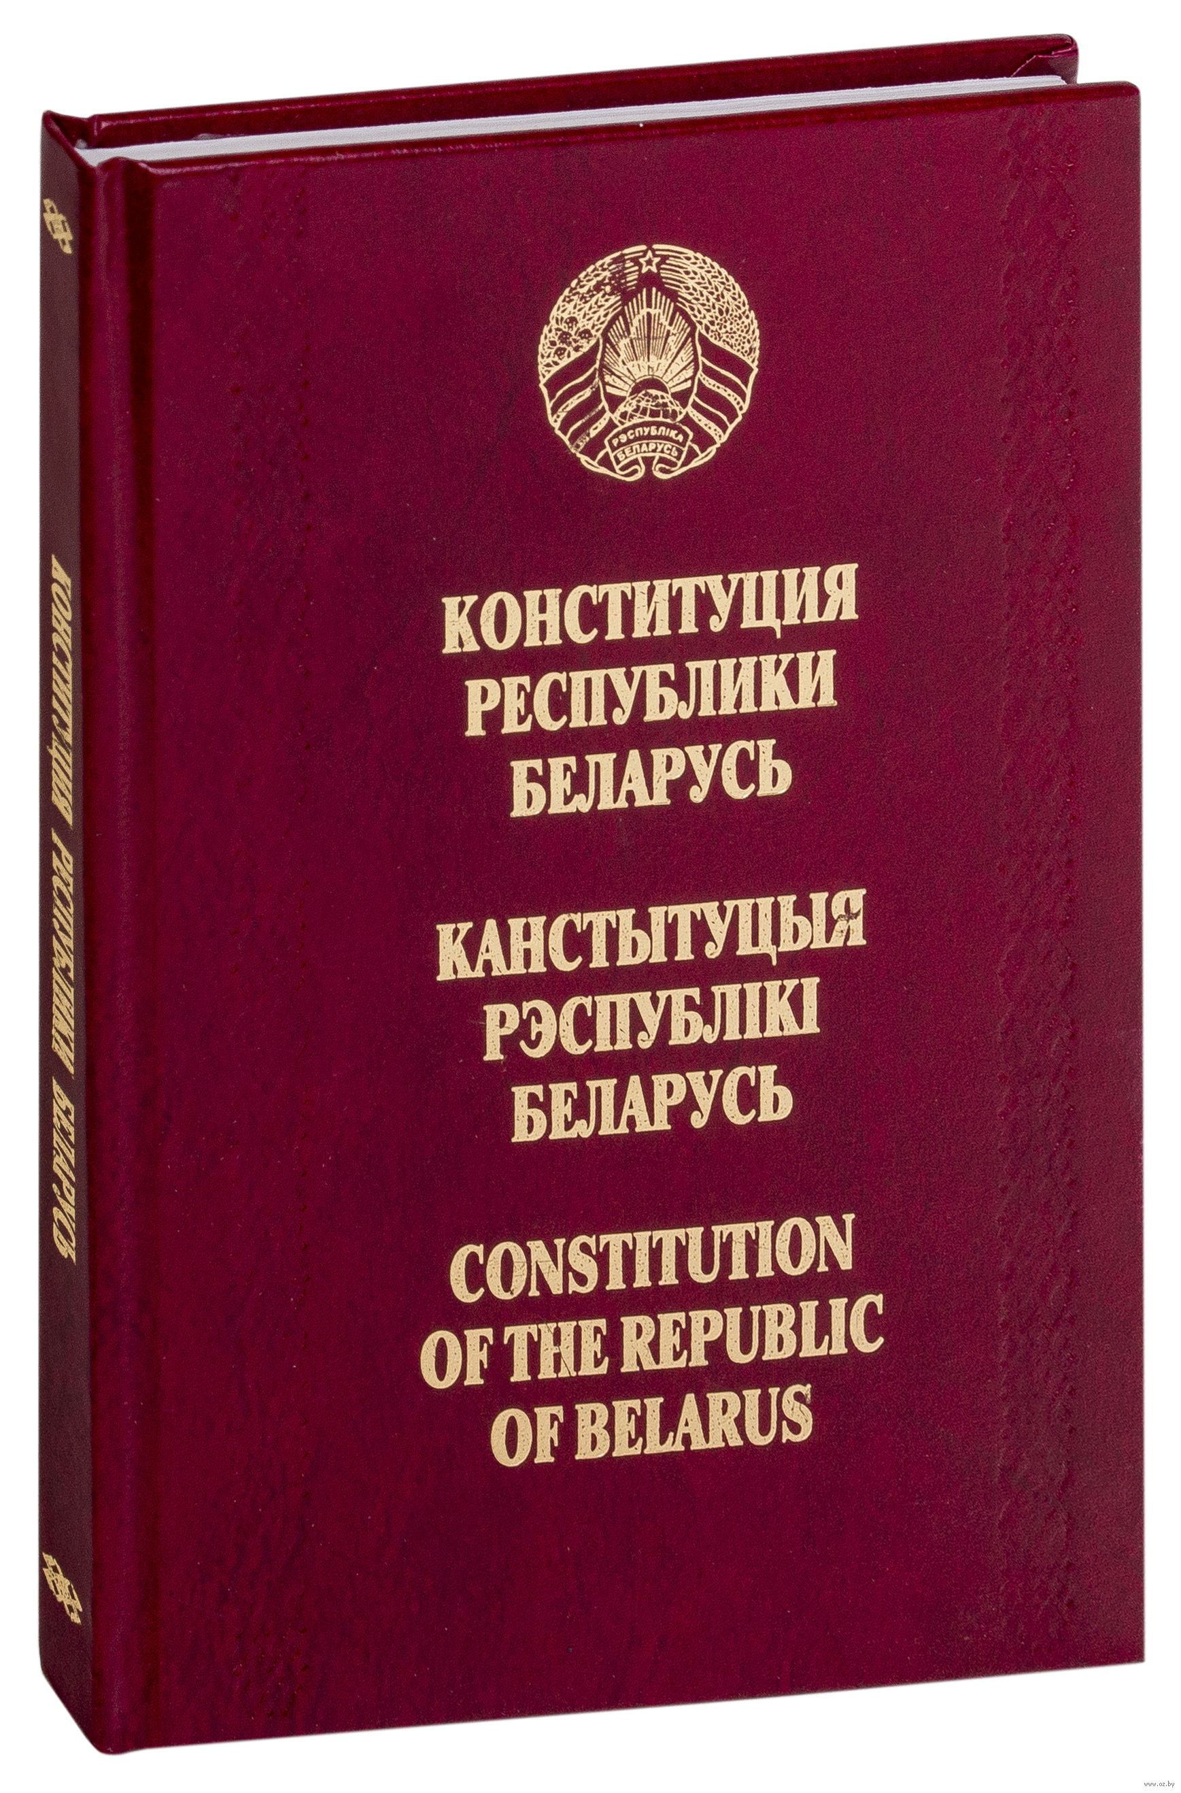
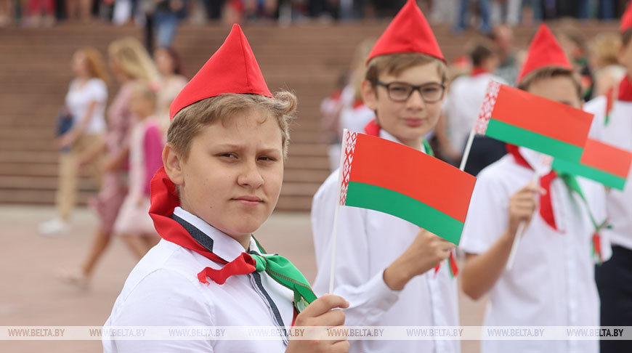
Народ – единственный источник государственной власти и носитель суверенитета. Эта норма Конституции предопределяет главный принцип нашей политики – социальную справедливость.

Slide 20

”Хорошо учился, закончил вуз или не закончил, руки золотые, хороший специалист – у нас есть место, где можно заработать…Зарплата должна быть заработана. Это справедливый подход“, – подчеркнул Александр Лукашенко.

Slide 21
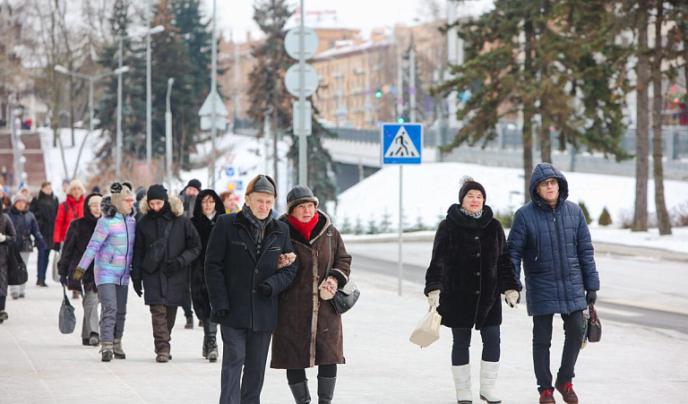
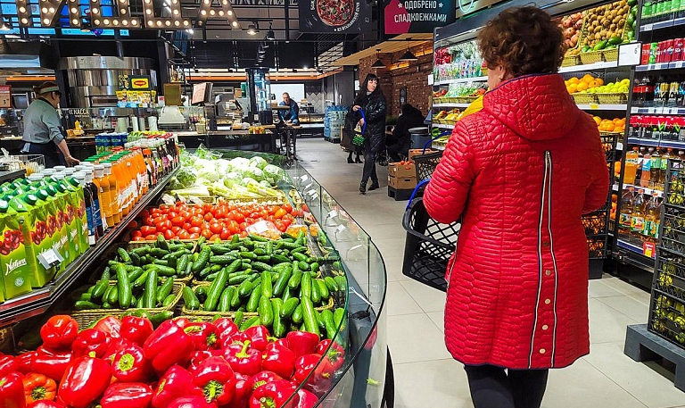
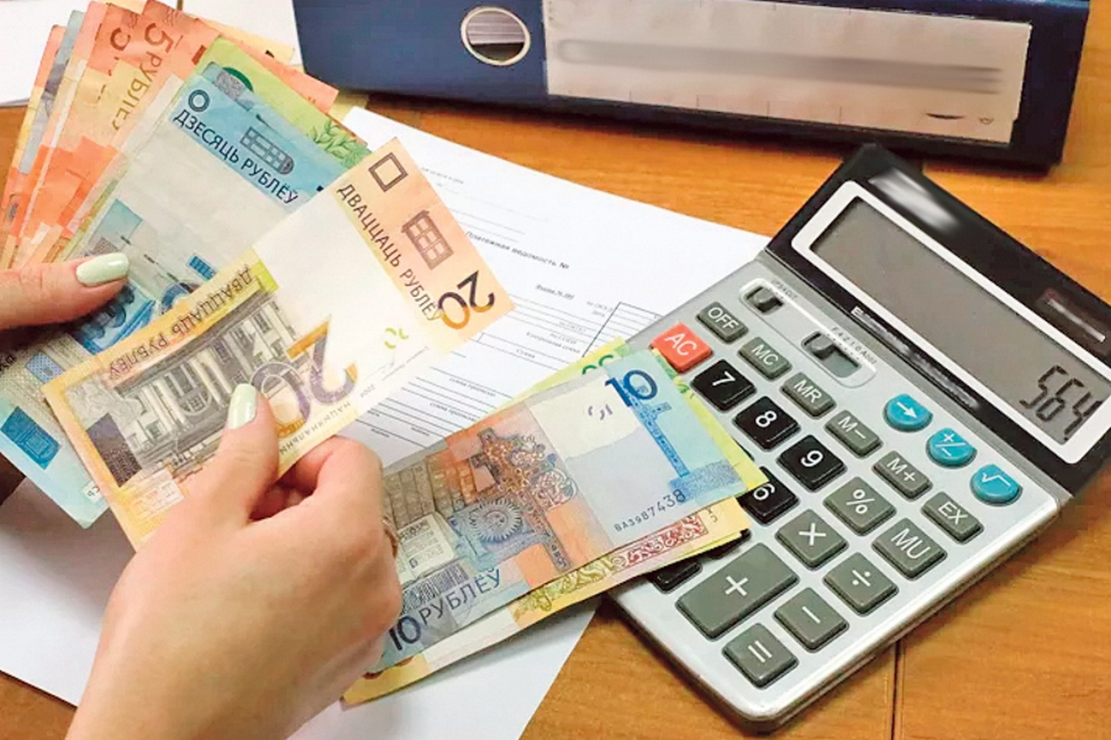
Особое внимание в Беларуси уделяется пожилым гражданам.
Для будущих пенсионеров заработала программа накоплений на пенсию с государственной поддержкой (программа ”3 + 3“).
регулирование цен
.
тарифы на жилищно-коммунальные услуги

Slide 22
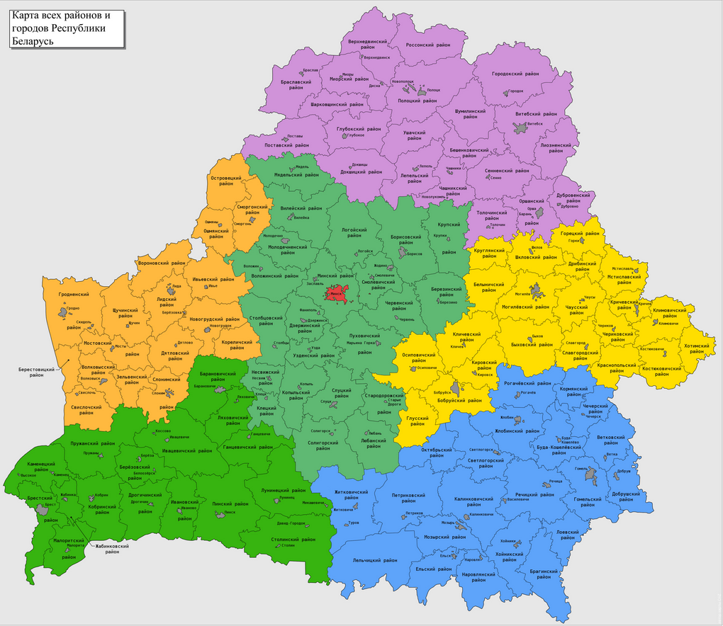
”Каждый уголок нашей Родины имеет свой неповторимый культурный и природный колорит. Но экономическое развитие всех областей должно быть справедливым и сбалансированным. Это – приоритет программы развития регионов. Нельзя допустить разделения нашей компактной страны на Минск и остальную Беларусь! Мы – семь ”я“ – шесть областей и столица. Это наш лозунг. Присущие региону преимущества должны стать источниками его развития“.

Slide 23
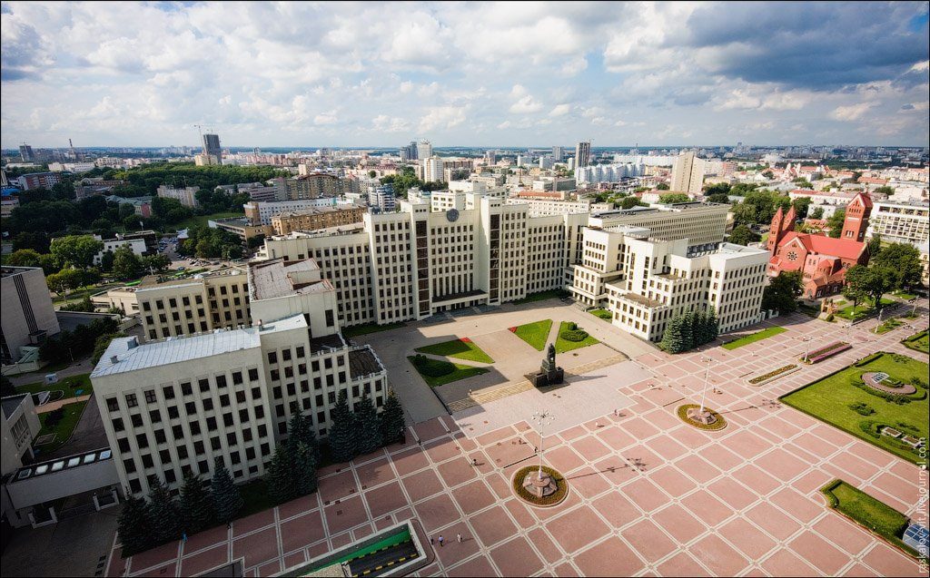
”Правительство должно выработать концептуальные направления государственной политики регионального развития“, – резюмировал Александр Лукашенко.

Slide 24


Особое внимание Глава государства уделил вопросам здоровья нации и семейных ценностей. Затрагивая тему качественной медицины Александр Лукашенко напомнил, что на особом контроле – производство белорусских лекарственных препаратов.

Slide 25

Глава государства подчеркнул, что особое внимание необходимо уделять нашим маленьким гражданам. ”Для них необходимо создавать самые комфортные условия! Здоровье детей – это вопрос в том числе демографической безопасности, без чего нет смысла думать о завтрашнем дне“, – отметил он.

Slide 26
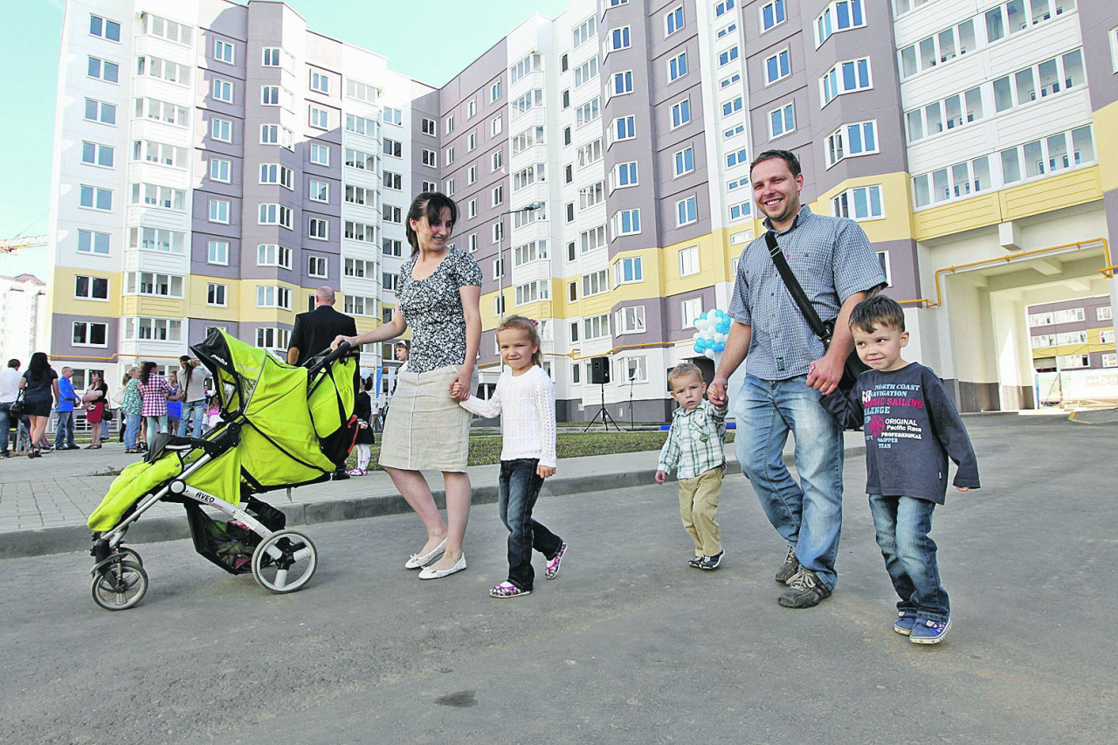
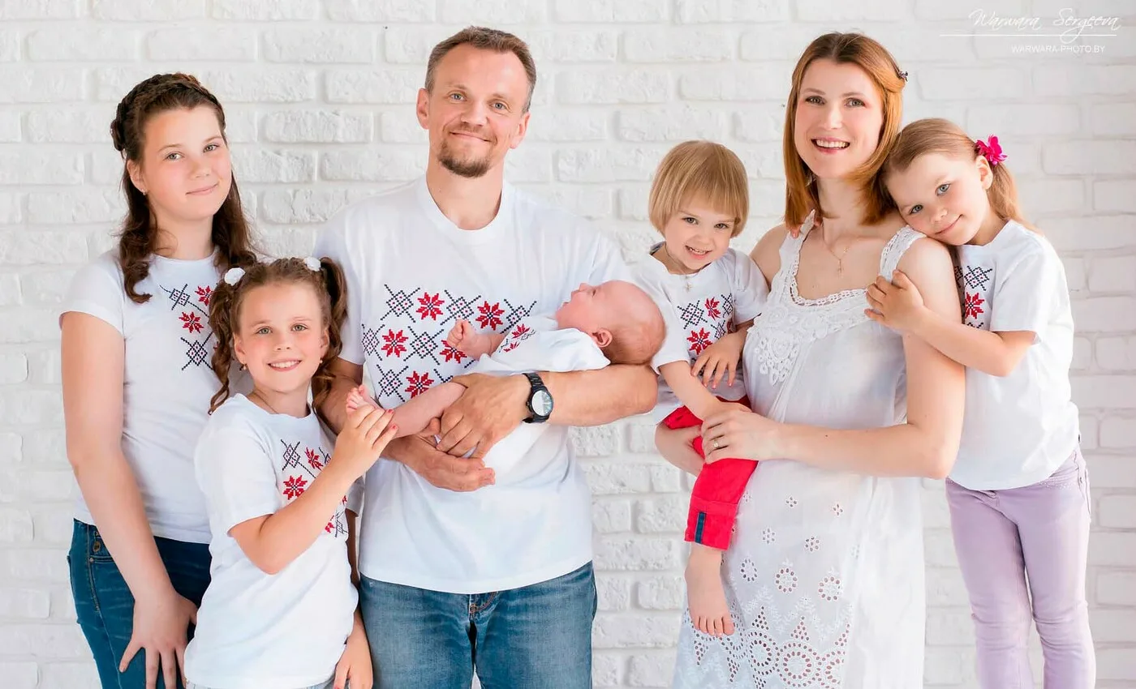
В стране оказывается масштабная поддержка семьям, воспитывающим детей.
Для многодетных – особые условия: жилье, семейный капитал, бесплатное питание в детском саду, школе и многое другое.

Slide 27
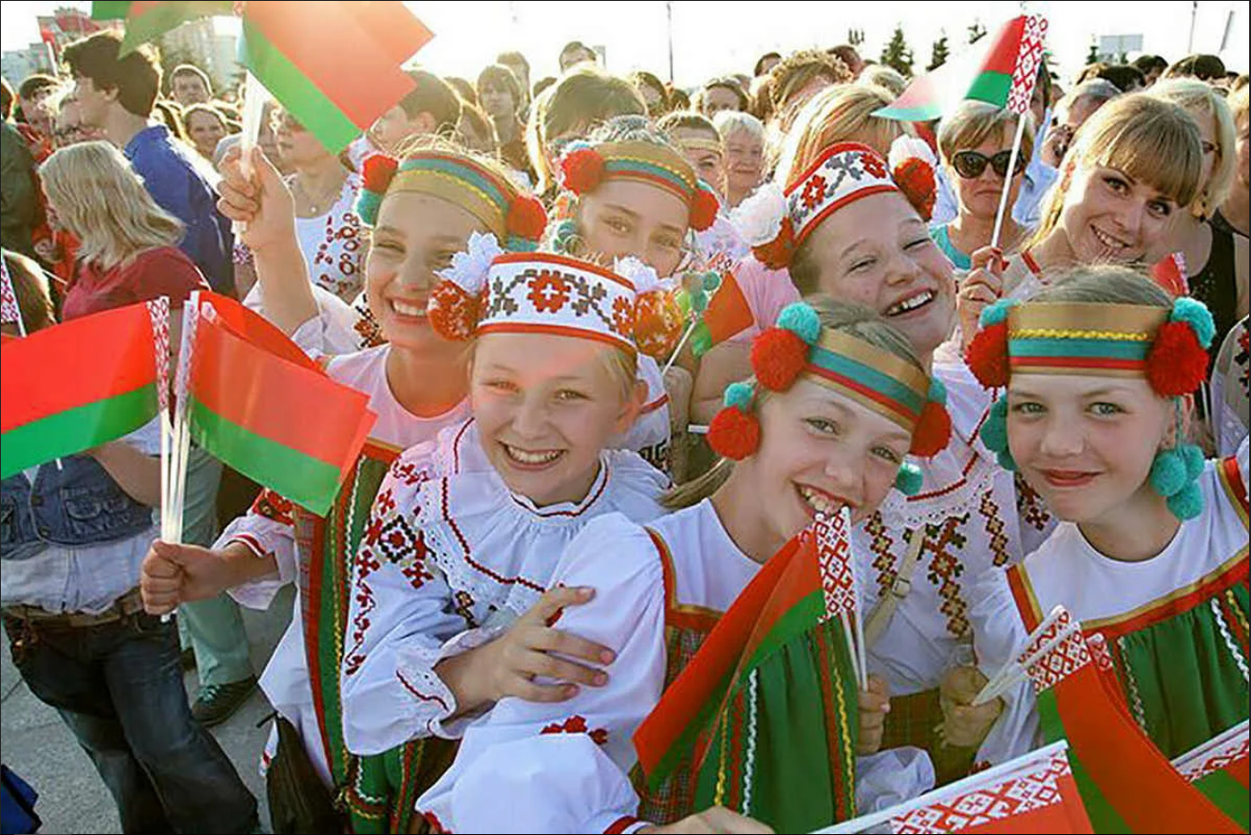
Вопросы демографической безопасности – тема не только экономических мер.
западная мода на чайлдфри;
опасная тенденция дольше пожить для себя, откладывая рождение ребенка;
стереотип: либо карьера, либо семья

Slide 28

”Культ полноценной семьи с двумя и более детьми должен быть стилем жизни белорусов. Только так мы сможем быть уверены, что следующие за нами поколения будут прирастать, а значит, крепко держать суверенитет в своих руках и гарантированно жить в мире“, – констатировал Александр Лукашенко.

Slide 29
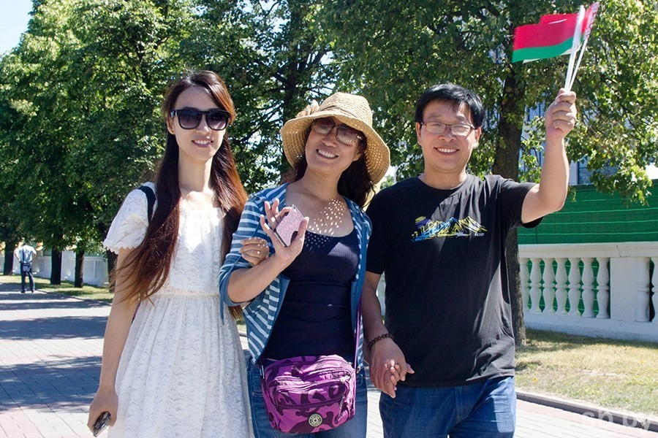
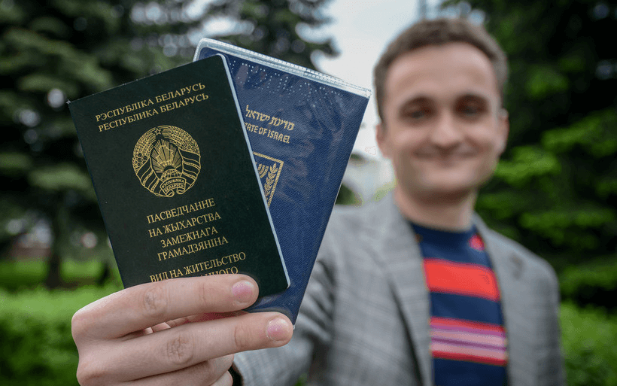
Одновременно Президент заявил, что на белорусской земле находят новый дом и новую родину тысячи иностранцев.

Slide 30
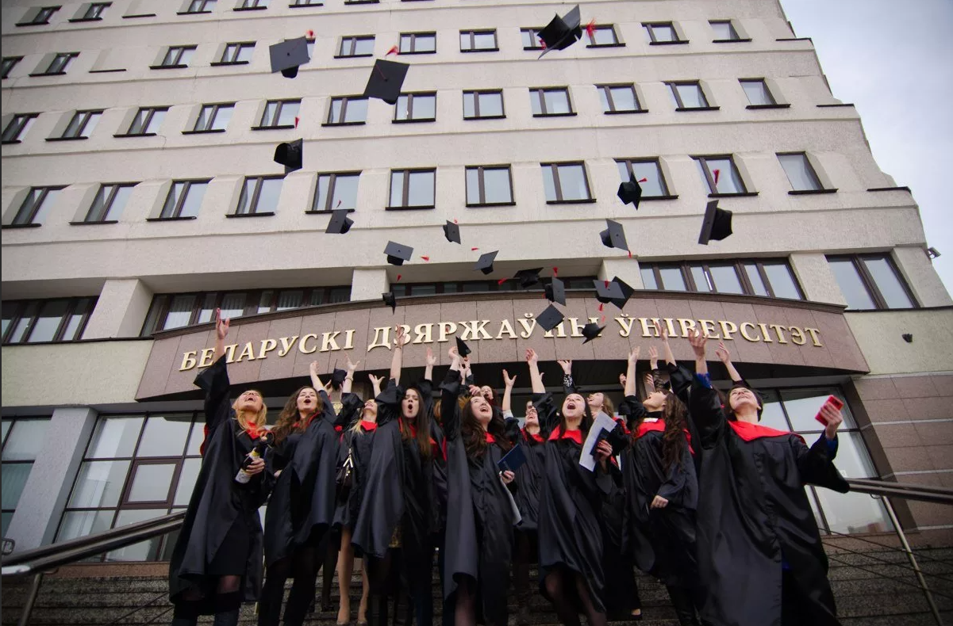
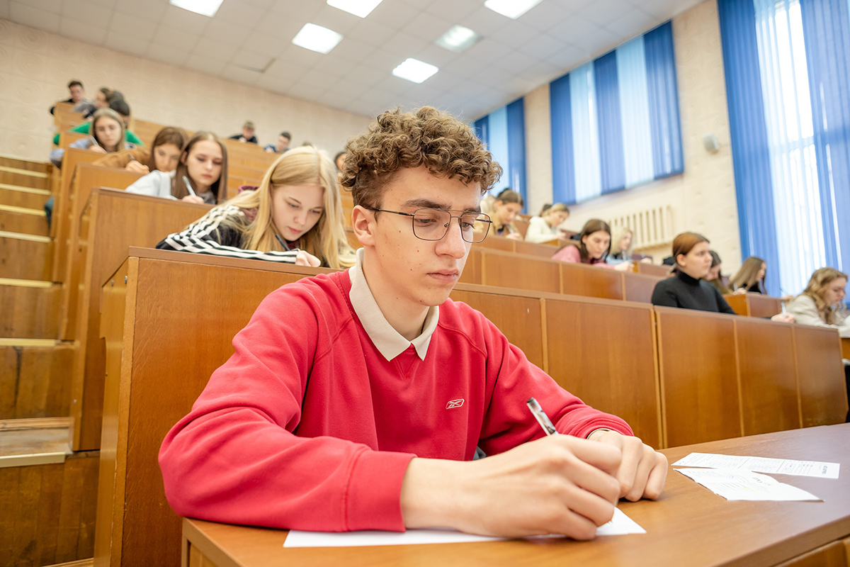
Президент коснулся вопроса образования, отметив, что сегодня Беларусь является образовательным хабом Восточной Европы
сохранение преемственности наших традиционных ценностей (главная – любовь к своей стране) лежит на плечах воспитателей, школьных учителей, преподавателей учреждений высшего образования
отечественное образование должно отвечать запросам белорусской экономики

Slide 31
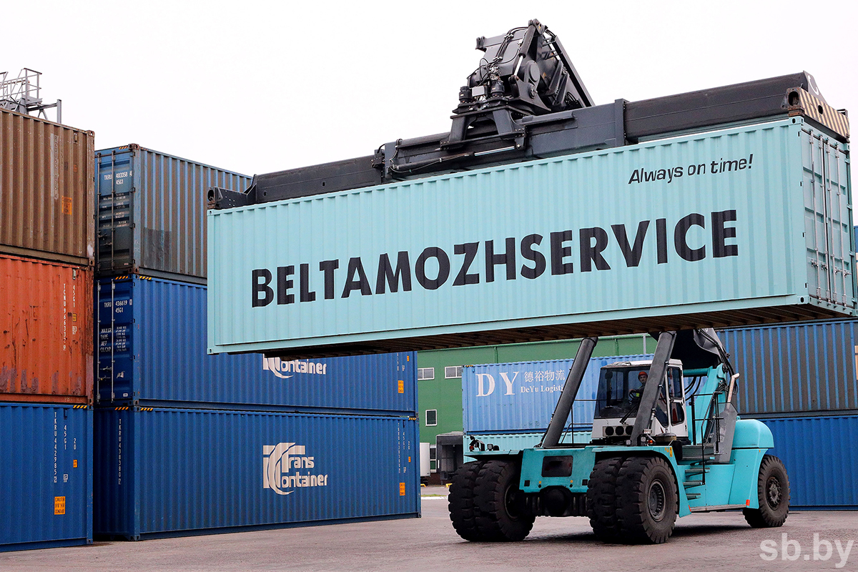
Независимая внешняя политика
”Европа может сохраниться только с нами, прежде всего с Россией. Если Европа объединится с Россией, это будет такой полюс, с которым никто не справится“.
Президент Александр Лукашенко

Slide 32

”Где нужно для страны, там нужно подстроиться. Но участвовать в изменении этого мира мы должны, ибо сделают без нас. И наши интересы там учтены не будут. По-моему, это по-белорусски“.
Президент Александр Лукашенко

Slide 33
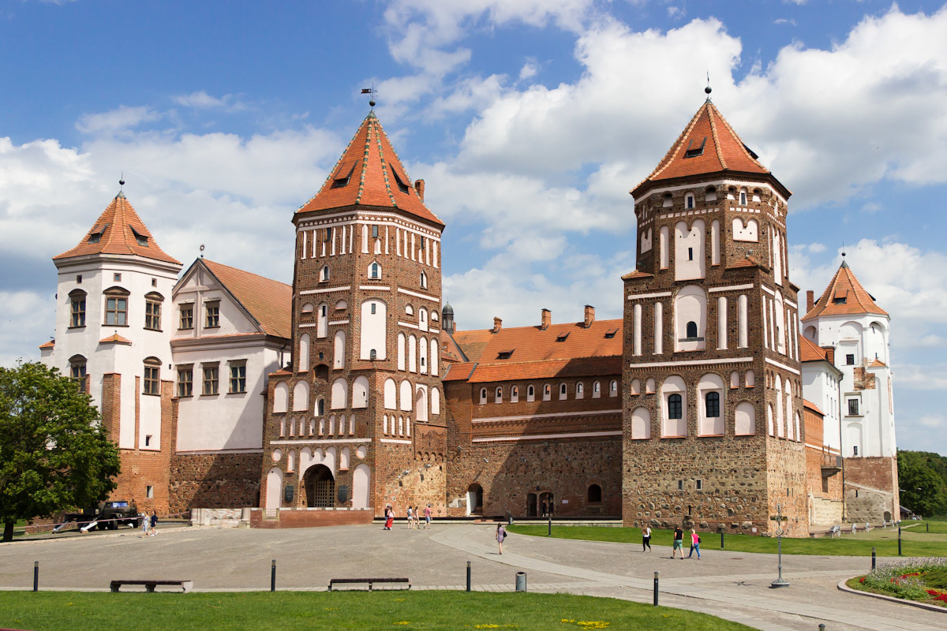
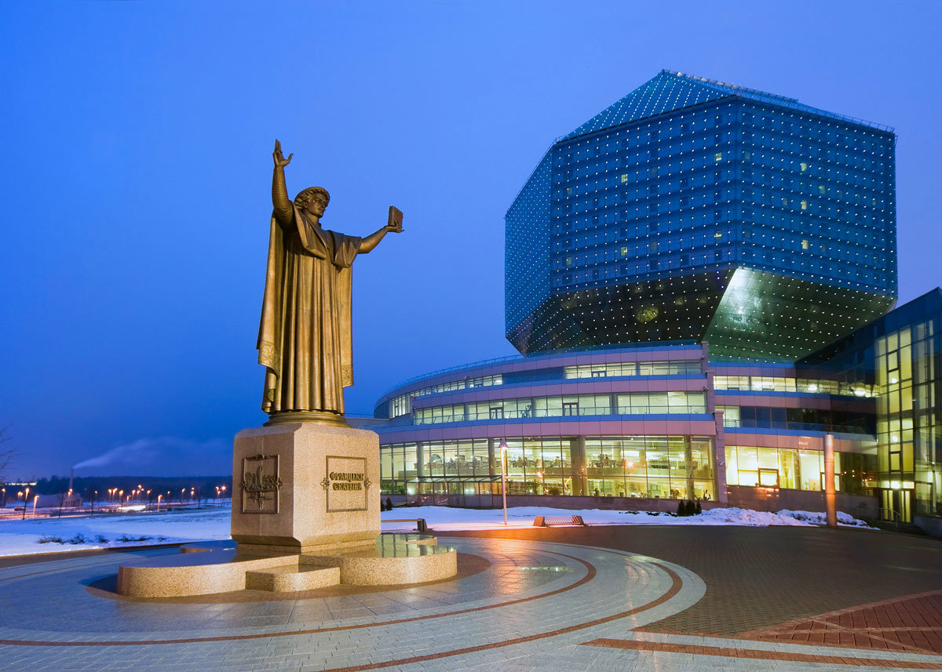
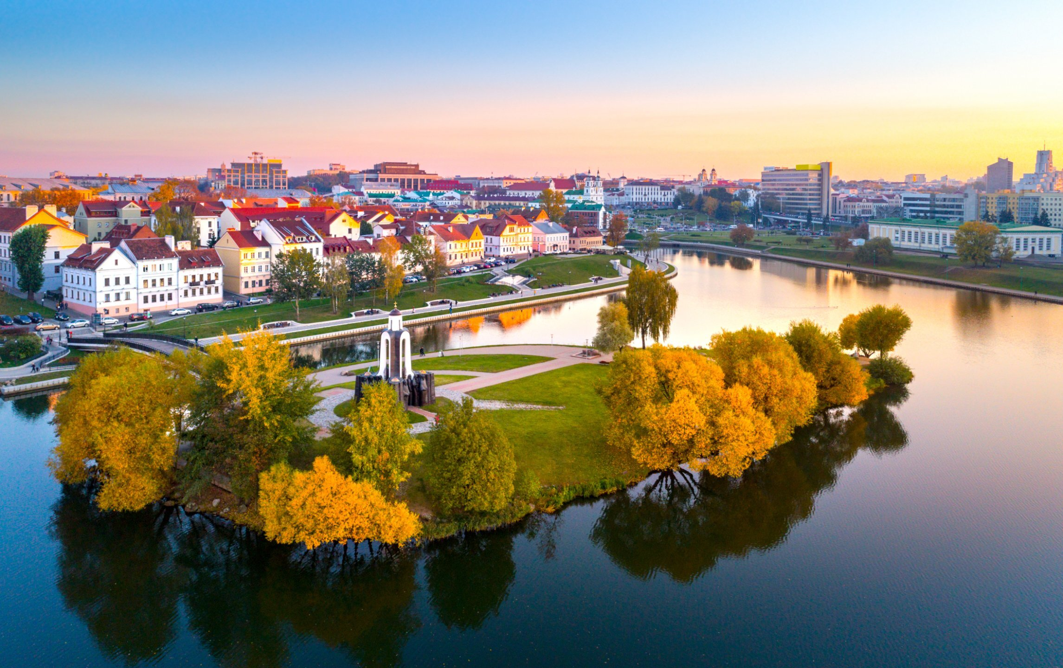

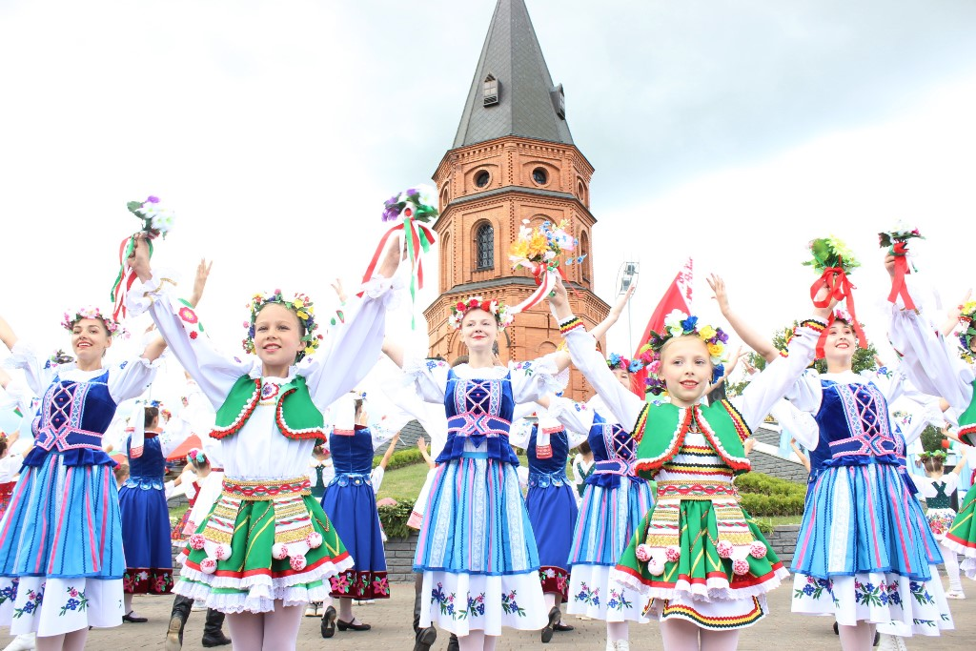
Беларусь – небольшое по мировым меркам государство, но наша роль может быть значимой только, если мы едины.

Slide 34

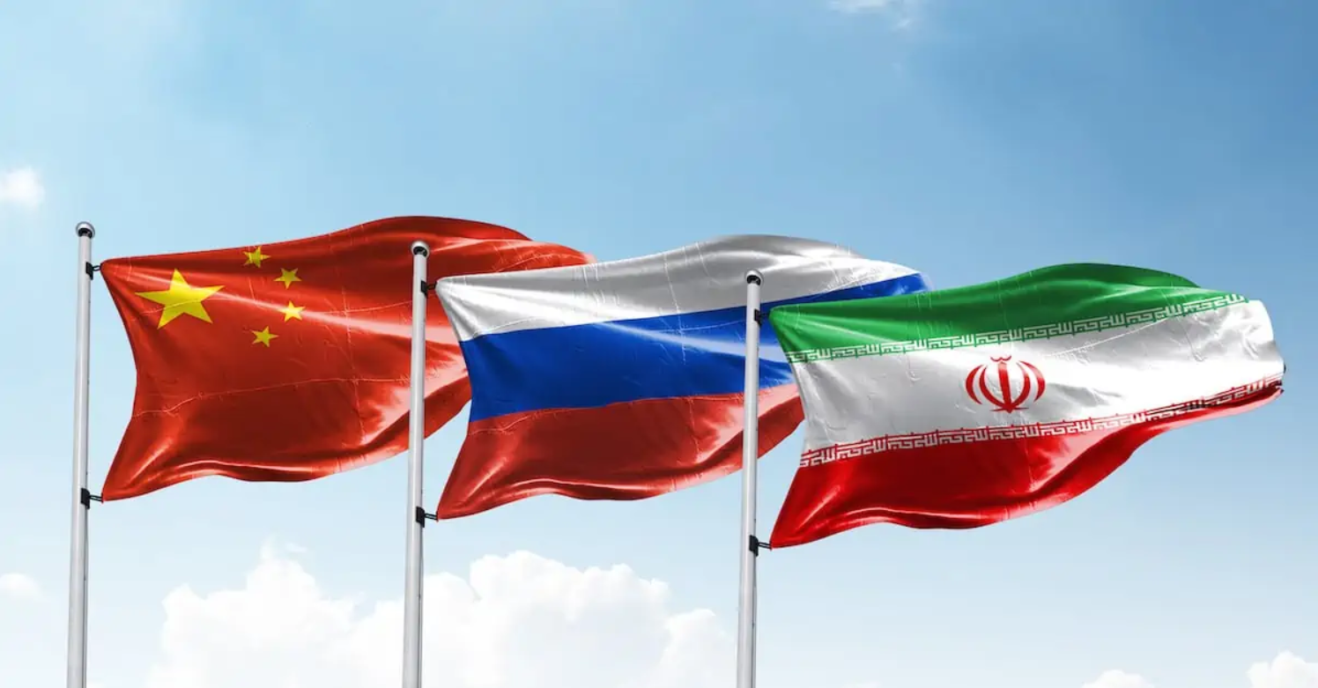
Активизация взаимодействия Беларуси, России,
Китая, Ирана,
стран Ближнего Востока,
других конструктивных центров силы представляет реальную угрозу концепции однополярного мира

Slide 35

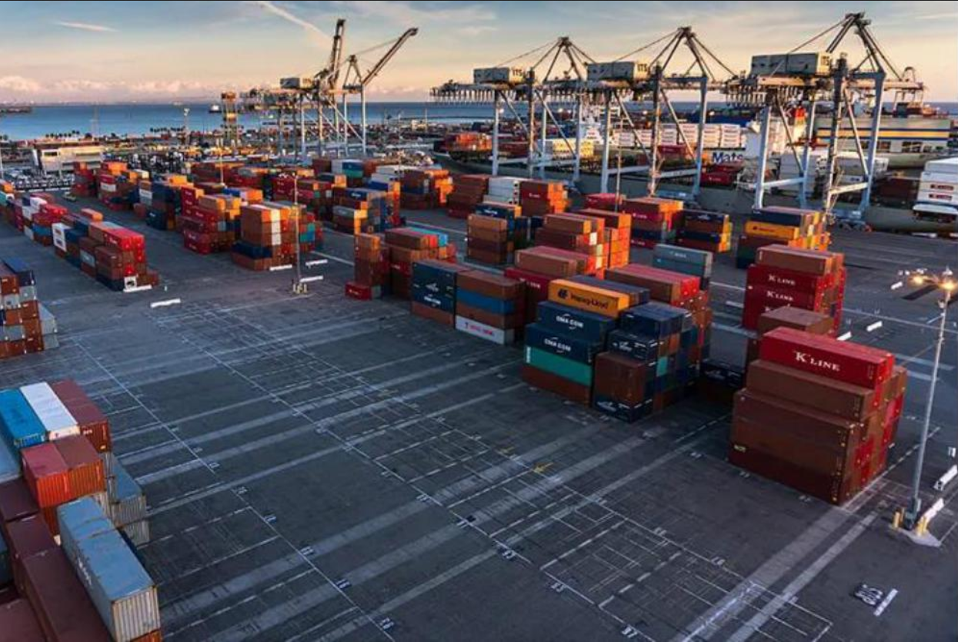

Приоритет во внешней торговле мы отдаем стратегическим партнерам и союзникам – прежде всего России и Китаю.

Slide 36



В целях экономической консолидации Евразии следует интенсифицировать сотрудничество региональных интеграций – ЕАЭС, СНГ, ОДКБ, а также выйти на более плотное взаимодействие с ШОС и БРИКС
Беларусь работает над тем, чтобы на долгосрочную перспективу усилить вектор нашего взаимодействия с широким кругом стран Азии, Ближнего Востока, Африки и Латинской Америки

Slide 37
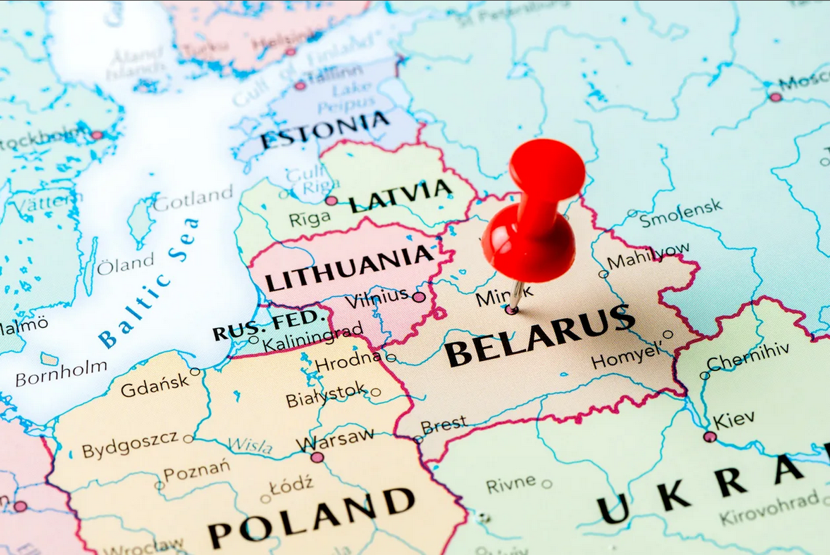
Беларусь открыта для диалога с Европой. Мы готовы сотрудничать и делать все то, что возможно в нынешних условиях.
Потому что Беларусь – это Европа. Это ее географический центр.

Slide 38
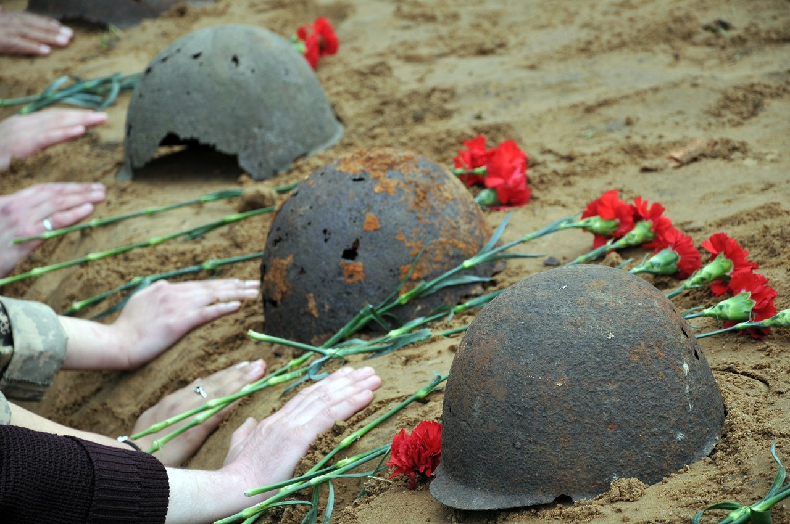
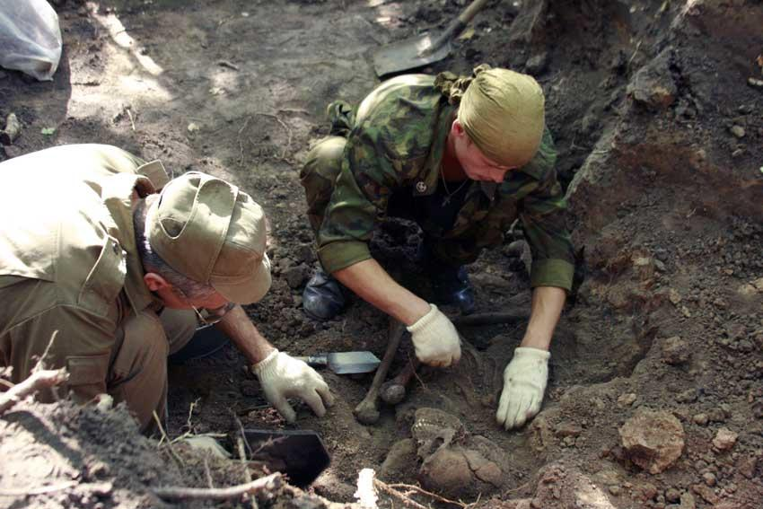
”Мы не планируем ни на кого нападать, не хотим ни с кем воевать. Не хотим. Мы до сих пор еще не захоронили последнего солдата и мирного жителя, которых потеряли
в годы Великой Отечественной.
И всем сердцем хотим, чтобы эта война осталась последней
в истории нашей земли, – подчеркнул Глава государства.

Slide 39
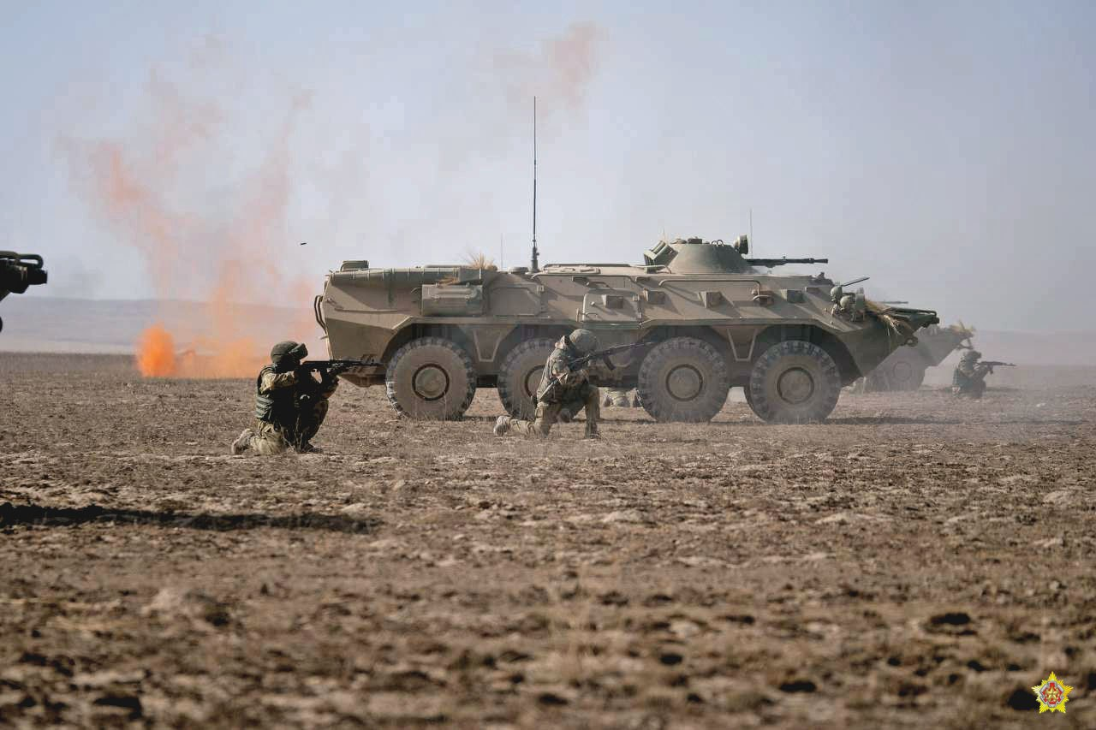
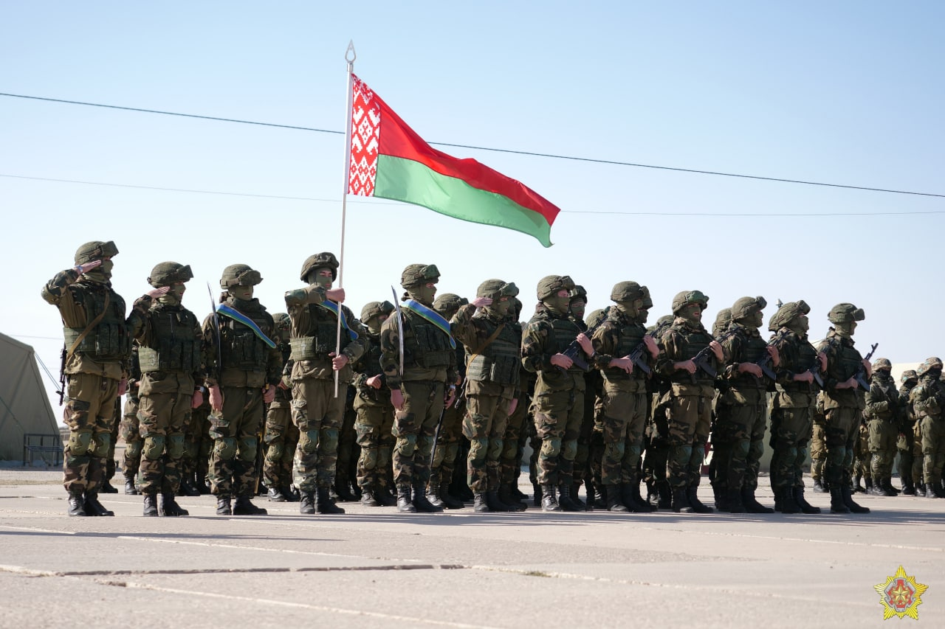
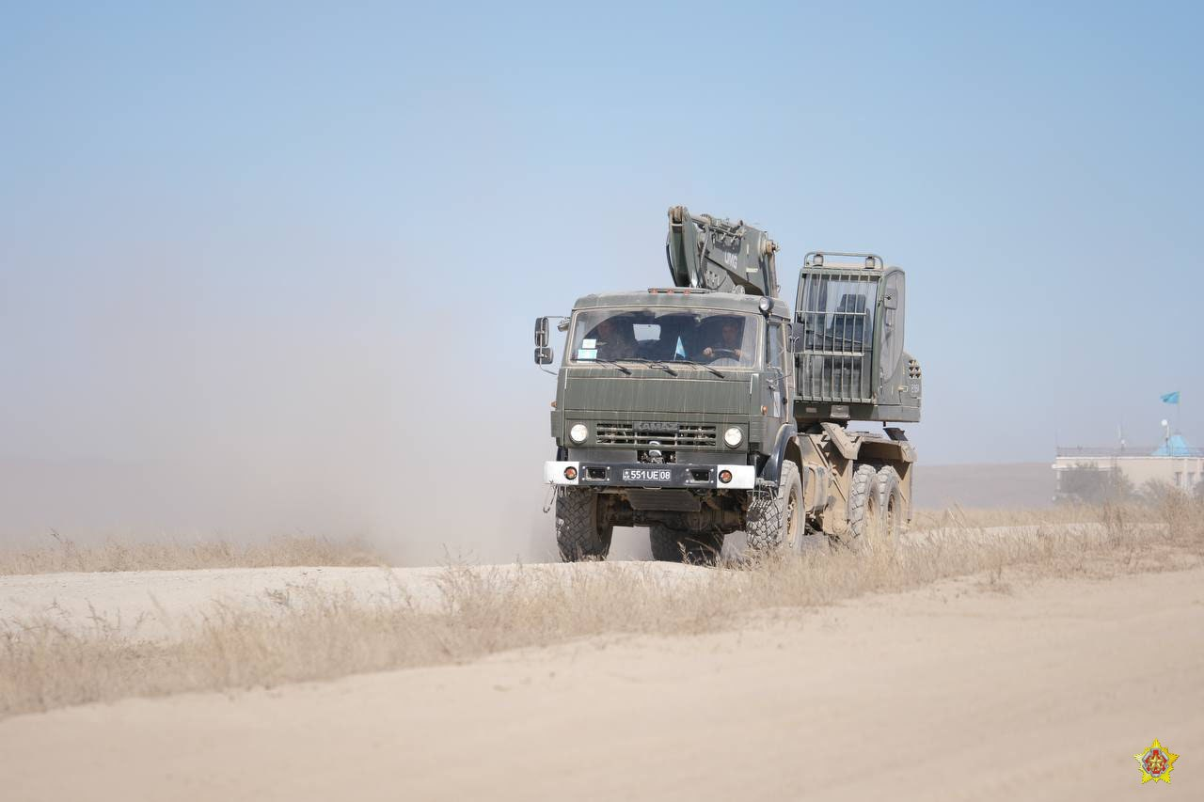
Александр Лукашенко напомнил: ”любое посягательство на суверенную территорию Беларуси, нашу военную и гражданскую инфраструктуру получит немедленный ответ.
Касаясь вопроса тактического ядерного оружия, Глава государства подчеркнул, что ”мы должны просто сегодня сохранить суверенитет и независимость.
И мы будем их сохранять и обеспечивать чем только возможно,
в том числе и ядерным арсеналом“.

Slide 40
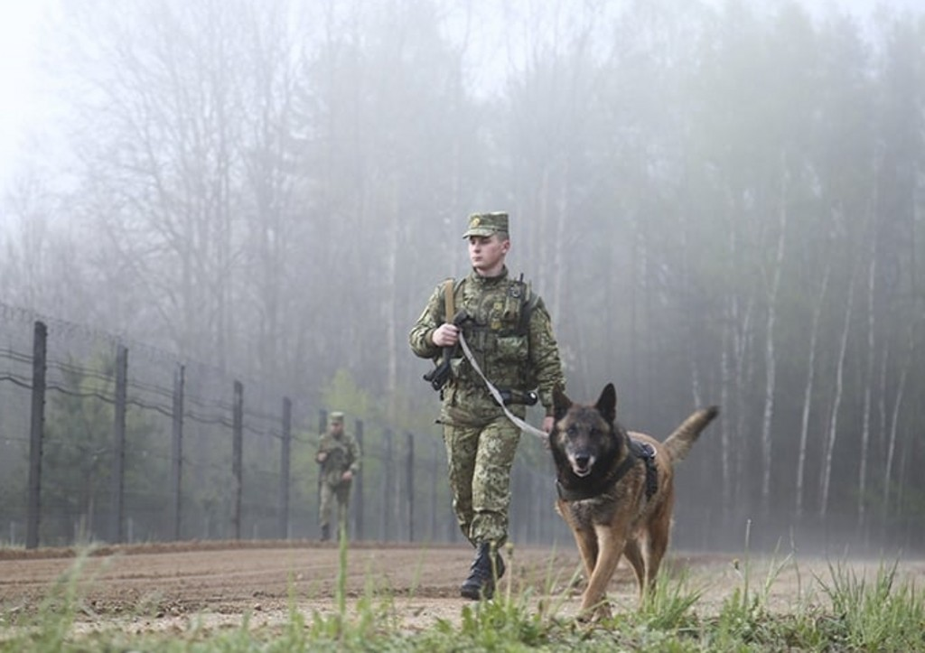
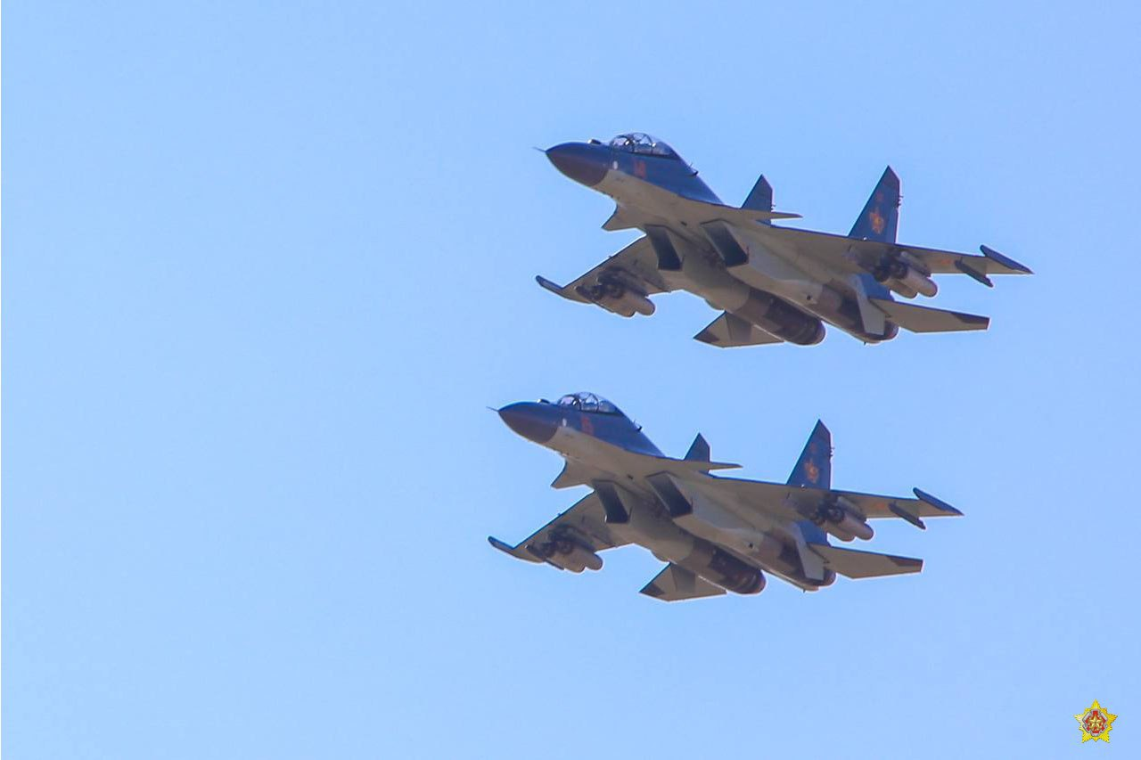
Боевое дежурство по противовоздушной обороне уже больше года непрерывно осуществляется в усиленном режиме
Укреплены подразделения охраны границ.
Совместно с милицией и КГБ на постоянной основе осуществляются контрразведывательные мероприятия и обеспечивается общественная безопасность на приграничных территориях.

Slide 41

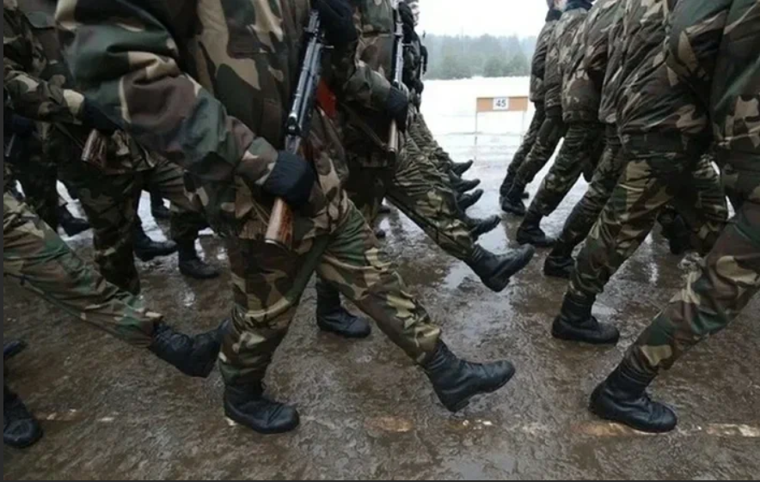
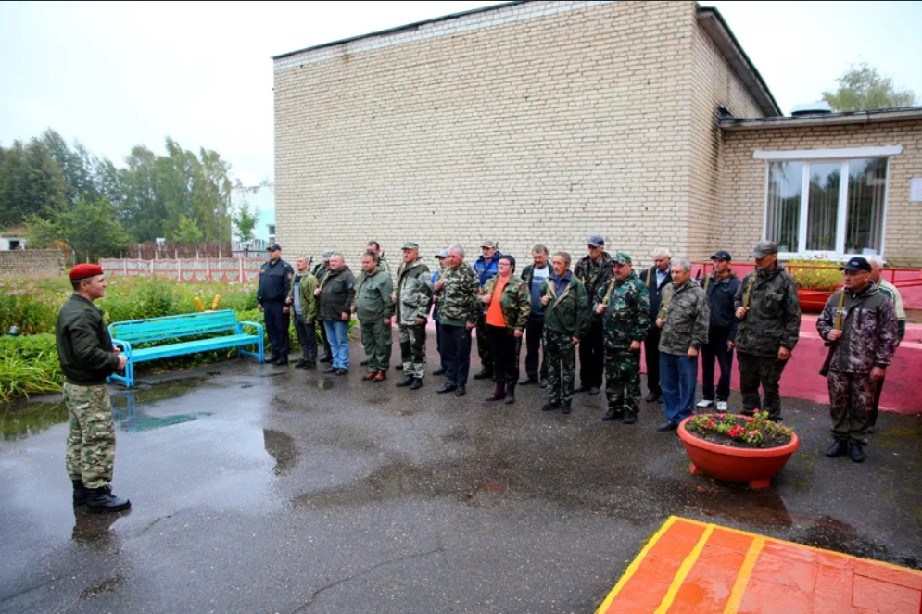
В Беларуси создан
механизм формирования
народного ополчения
Отчасти с этим связана планово-организационная работа военных комиссариатов на предприятиях и в организациях. Цель этой работы – иметь объективные данные о состоянии численности военно-обученного резерва, если Отечество будет в опасности

Slide 42

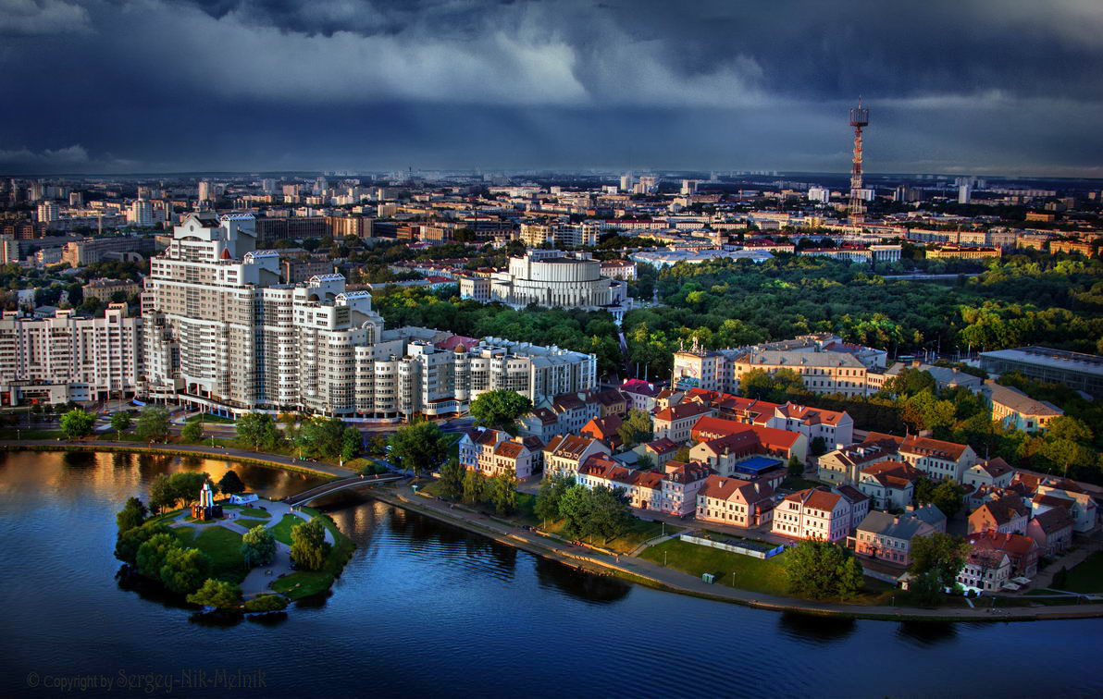

”Беларусь – это наша земля. Только мы сами знаем, как должна развиваться Беларусь, только мы определяем и будем определять стратегию этого развития,
только мы несем реальную ответственность
за свое будущее“, – подвел итог Президент.

Slide 43
ГОРОДСКОЙ ИНФОРМАЦИОННО-ИДЕОЛОГИЧЕСКИЙ ЦЕНТР
СПАСИБО ЗА ВНИМАНИЕ
http://goridcentr.mogilev.by/

